Slide 1
«Математические представления»
Тема: «Больше, меньше, равно»
ГОСУДАРСТВЕННОЕ БЮДЖЕТНОЕ УЧРЕЖДЕНИЕ КАЛИНИНГРАДСКОЙ ОБЛАСТИ ОБЩЕОБРАЗОВАТЕЛЬНАЯ ОРГАНИЗАЦИЯ ДЛЯ ОБУЧАЮЩИХСЯ, ВОСПИТАННИКОВ С ОГРАНИЧЕННЫМИ ВОЗМОЖНОСТЯМИ ЗДОРОВЬЯ «ШКОЛА – ИНТЕРНАТ № 1»
АРАКЕЛЯН ГОАР СПАРТАКОВНА

Slide 2
Громко прозвенел звонок,
Начинается урок.
Наши ушки на макушке,
Глазки широко открыты,
Слушаем, запоминаем,
Ни минуты не теряем!

Slide 3
«Вставь пропущенные цифры»
Работа в тетради: запись цифры 5

Slide 5
https://resh.edu.ru/subject/lesson/5196/start/122006/

Slide 6
Пальчиковая гимнастика
«Твоя ладошка».
Твоя ладошка — это пруд,
По ней кораблики плывут (медленно водить согнутым указательным пальцем по ладошке малыша, рисуя волну).
Твоя ладошка, как лужок,
А сверху падает снежок (дотрагиваться кончиками пальцев до ладошки ребенка).
Твоя ладошка, как тетрадь,
В тетради можно рисовать (указательным пальцем «нарисовать» кружек и др.).
Твоя ладошка, как окно,
Его помыть пора давно (потереть ладошку пальцами, сжатыми в кулак).
Твоя ладошка, как дорожка,
А по дорожке ходят кошки (осторожно переступать пальчиком или пальцами по ладошке малыша).

Slide 7
Физкультминутка
На зарядку солнышко поднимает нас,
Поднимаем руки мы по команде раз,
А над нами весело шелестит листва,
Опускаем руки мы по команде два.
Соберём в корзину ягоды, грибы –
Дружно наклоняемся по команде три.
На четыре и на пять
Будем дружно мы скакать.
Ну, а по команде шесть
Всем за парты тихо сесть!

Slide 8
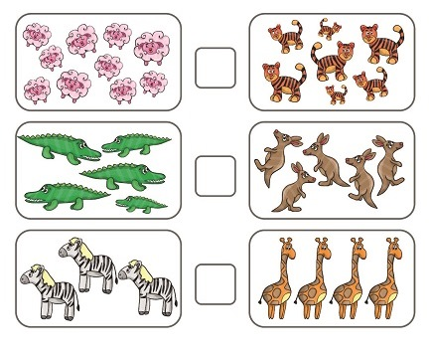
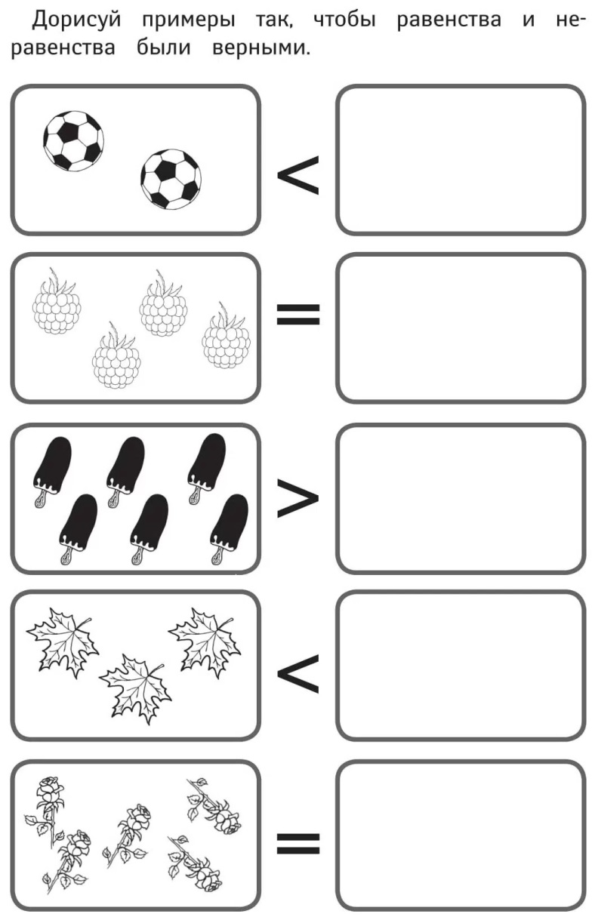
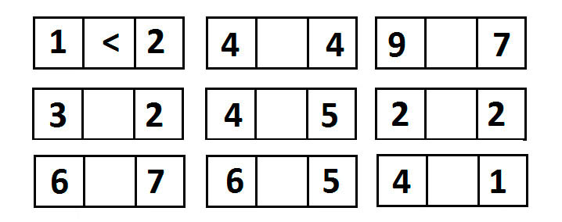

Slide 9
Спасибо за внимание!!!

